Slide 1
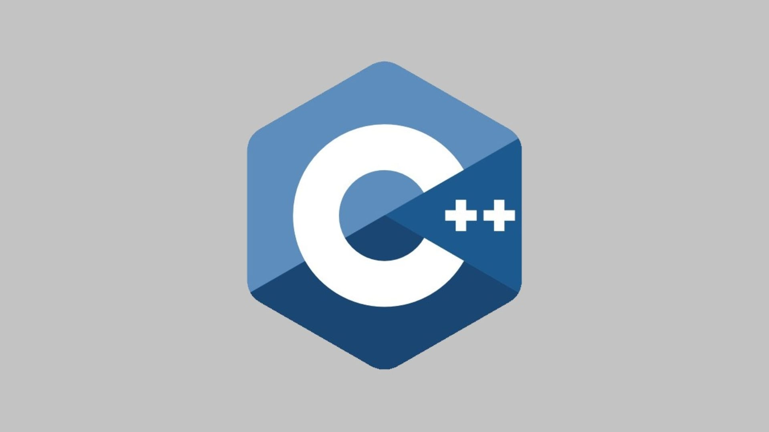

Slide 2

O Criador e o Contexto de Surgimento
O Criador
A Instituição
O Projeto Inicial
Bjarne Stroustrup concebeu a linguagem no final da década de 1970. Sua visão era estender o C com recursos de abstração de alto nível.
O desenvolvimento ocorreu no renomado Bell Labs (AT&T), em Nova Jersey, um centro de inovação tecnológica global.
Iniciado em 1979 como "C with Classes", o projeto visava unir a eficiência do C com a organização do Simula.
O ambiente proporcionou os recursos necessários para a criação de uma linguagem de sistemas robusta.
O lançamento comercial ocorreu em 1985, consolidando a linguagem no mercado.
"Eu queria construir um sistema multi-computador com um sistema de comunicação."
Fonte: Stroustrup, B. (1994). The Design and Evolution of C++.

Slide 3






A Síntese entre Abstração e Eficiência
O desenvolvimento do C++ foi impulsionado pela necessidade de uma linguagem que pudesse lidar com a complexidade de sistemas distribuídos sem sacrificar o desempenho.
Insight Principal
SIMULA
Abstração
C
Eficiência
O C++ não foi criado para substituir o C, mas para evoluí-lo, integrando os conceitos de classes do Simula em uma base de alta performance.
1. Camada de Abstração (Simula)
Forneceu os conceitos de classes e objetos para organização de sistemas complexos.
C++
2. Camada de Eficiência (C)
Garantiu o acesso direto ao hardware e a velocidade necessária para sistemas de baixo nível.
Classes
Hardware
Sistemas
3. Camada de Integração (C++)
A união multiparadigma que permite o uso simultâneo de POO e programação procedural.

Slide 4

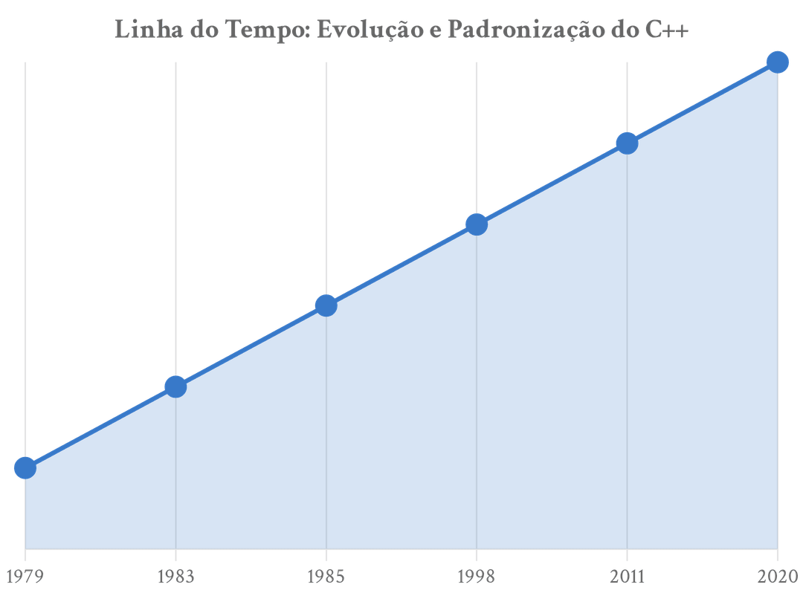
A Evolução do Nome e Consolidação
A transição de "C with Classes" para "C++" em 1983 não foi apenas estética, mas representou a maturidade de uma nova linguagem independente.
Insight Principal
O nome C++ simboliza uma evolução incremental: mantém a base sólida do C, mas adiciona uma nova dimensão de poder através da POO.
Marcos da Consolidação:
1983: O Batismo
Rick Mascitti sugere o nome C++, usando o operador de incremento.
1985: O Lançamento
Publicação do livro de referência e lançamento do compilador Cfront.
1989: Padronização
Início dos esforços ANSI/ISO para criar um padrão universal.
1998: ISO C++98
O primeiro padrão internacional oficial é ratificado.
Fonte: ISO/IEC JTC1/SC22/WG21 - The C++ Standards Committee

Slide 5


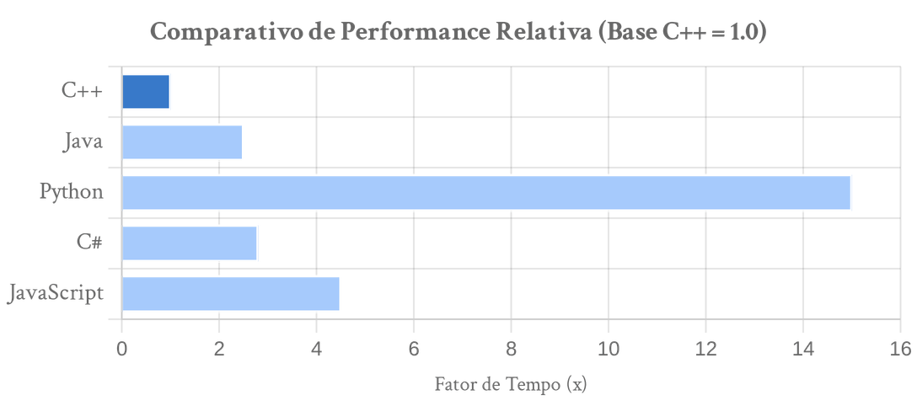
Suporte Nativo à Orientação a Objetos
O C++ foi projetado para oferecer os benefícios da Programação Orientada a Objetos (POO) sem comprometer a eficiência de execução próxima ao hardware.
Insight Principal
Diferente de linguagens puras, o C++ permite o uso de abstrações complexas com custo de execução zero ou mínimo (Zero-overhead principle).
Abstração
Modelagem de entidades do mundo real através de classes e interfaces.
Encapsulamento
Controle de acesso rigoroso via modificadores public, private e protected.
Fonte: Benchmarks de Performance de Linguagens, 2025
Herança
Reaproveitamento e extensão de código através de hierarquias de classes.
Polimorfismo
Flexibilidade via funções virtuais e sobrecarga de operadores.

Slide 6


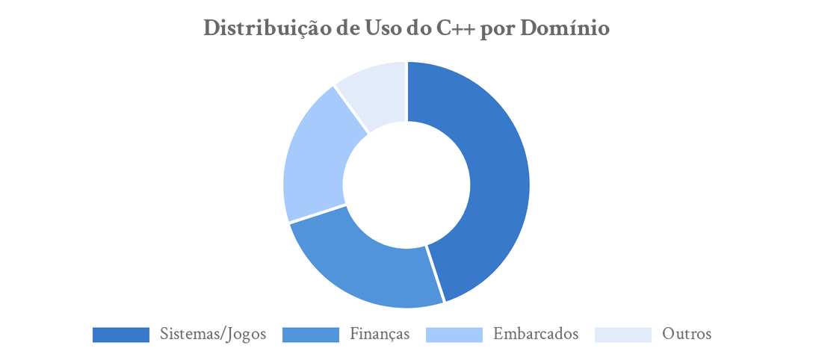
Aplicabilidade do C++ no Mundo Real
O C++ permanece como a espinha dorsal da infraestrutura tecnológica global, sendo insubstituível em cenários de missão crítica.
Insight Principal
Onde quer que a latência precise ser mínima e o controle sobre a memória precise ser total, o C++ é a ferramenta definitiva.
Desenvolvimento de Jogos
Base da Unreal Engine e de quase todos os motores gráficos AAA modernos.
Sistemas Operacionais
Núcleos do Windows, macOS e partes críticas do Linux e Android.
Finanças de Alta Frequência
Sistemas de trading que executam milhares de ordens em microssegundos.
Fonte: Stack Overflow Developer Survey & TIOBE Index, 2025
Sistemas Embarcados
Software para carros autônomos, sondas espaciais e dispositivos médicos.

Slide 7

Mapeamento dos Pilares da POO no C++
Abstração
Encapsulamento
O C++ utiliza Classes Abstratas e Funções Virtuais Puras (= 0) para definir interfaces. Isso permite focar no "o que" um objeto faz, escondendo o "como" ele faz.
Implementado através de modificadores de acesso: public, private e protected. Garante a integridade dos dados ao restringir o acesso direto aos atributos da classe.
Herança
Polimorfismo
Permite que classes derivem propriedades de outras. O C++ suporta Herança Múltipla, permitindo que uma classe herde comportamentos de diversas bases simultaneamente.
Manifesta-se de duas formas: Estático (sobrecarga de funções e templates) e Dinâmico (funções virtuais e sobrescrita), permitindo que uma mesma interface trate diferentes tipos de dados.

